Slide 1
Cultural Offers in Emilia-Romagna
4^lsca – Burba, Piu, Pozzar, Roncarà

Slide 2
MAIN PUBLISHING HOUSES EMILIA-ROMAGNA
Publishing houses MGM, Valsamoggia (BO)
Edizioni del Borgo s.r.l. Publishing house, Casalecchio di Reno (BO)
Edizioni Il Fiorino, Modena (MO)
IFRA Institute for Training and Applied Research, Bologna (BO)
Patron Editore s.r.l., Granarolo Dell'Emilia (BO)

Slide 3
PRINCIPALI CASE EDITRICI IN EMILIA-ROMAGNA
Case Editrici MGM, Valsamoggia (BO)
Edizioni del Borgo s.r.l. Casa Editrice, Casalecchio di Reno (BO)
Edizioni Il Fiorino, Modena (MO)
IFRA Istituto per la Formazione e la Ricerca Applicata, Bologna (BO)
Patron Editore s.r.l., Granarolo Dell’Emilia (BO)

Slide 4
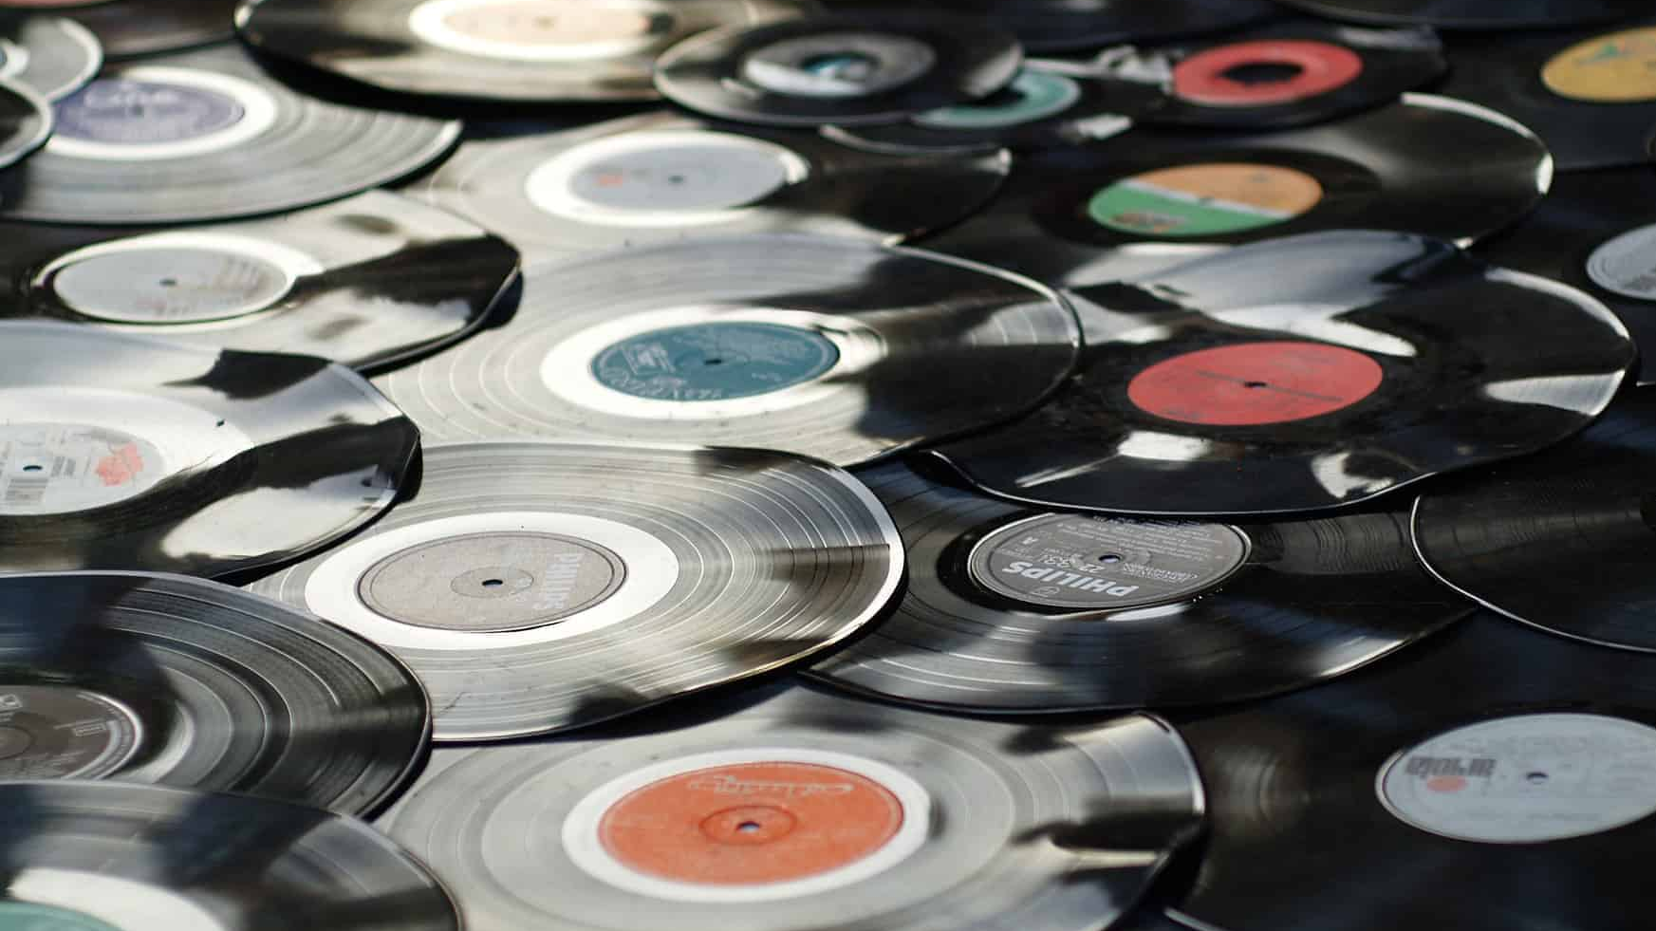
SPECIFIC PUBLISHING HOUSES
ABRECORD EDIZIONI MUSICALI S.N.C. (Music publishing houses)
ECOMMERCE (Electronic and multimedia publishing)
INFO360 (Electronic and multimedia publishing)
GIUFFRÈ FRANCIS LEFEBVRE - AGENZIA DI BOLOGNA (Libraries - Books - deposit agencies - Electronic and multimedia publishing)
ASSIST GROUP SRL (Publishing houses - Marketing and market research - Congresses and conferences - organization of events)

Slide 5
CASE EDITRICI SPECIFICHE
ABRECORD EDIZIONI MUSICALI S.N.C. (Case editrici musicali)
ECOMMERCE (Editoria elettronica e multimediale)
INFO360 (Editoria elettronica e multimediale)
GIUFFRÈ FRANCIS LEFEBVRE - AGENZIA DI BOLOGNA (Librerie - Libri - agenzie deposito - Editoria elettronica e multimediale)
ASSIST GROUP SRL (Case editrici - Marketing e ricerche di mercato - Congressi e conferenze - organizzazione eventi)

Slide 6
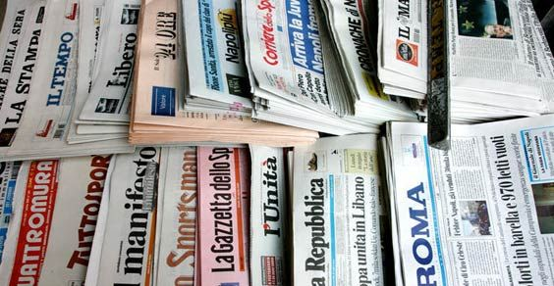
PUBLISHING AND COVID
Emilia Romagna has decided to support the local information network as part of the investment plan against the economic crisis linked to the Coronavirus emergency.
The region has decided to set up a fund of 500,000 euros for newsstands and to allocate a special funding of one million euros to local publishing.

Slide 7
EDITORIA E COVID
L’Emilia Romagna ha deciso di sostenere il circuito dell’informazione locale nell’ambito del piano di investimenti contro la crisi economica legata all’emergenza Coronavirus.
In particolare, la regione ha deciso di istituire un fondo da 500.000 euro per le edicole e di destinare un finanziamento straordinario da un milione di euro all’editoria locale.

Slide 8
PUBLISHING’S EMPLOYMENT RATE
 | Total 2008 | Total 2015
1-9 employees | 817 | 671
10-49 employees | 61 | 47
50-249 employees | 12 | 7
250 employees and beyond | 1 | 1
Total | 891 | 726
Total %
-18,52

Slide 9
TASSO DI OCCUPAZIONE DELL’EDITORIA
 | Totale 2008 | Totale 2015
1-9 addetti | 817 | 671
10-49 addetti | 61 | 47
50-249 addetti | 12 | 7
250 addetti e oltre | 1 | 1
Totale | 891 | 726
Totale %
-18,52

Slide 10
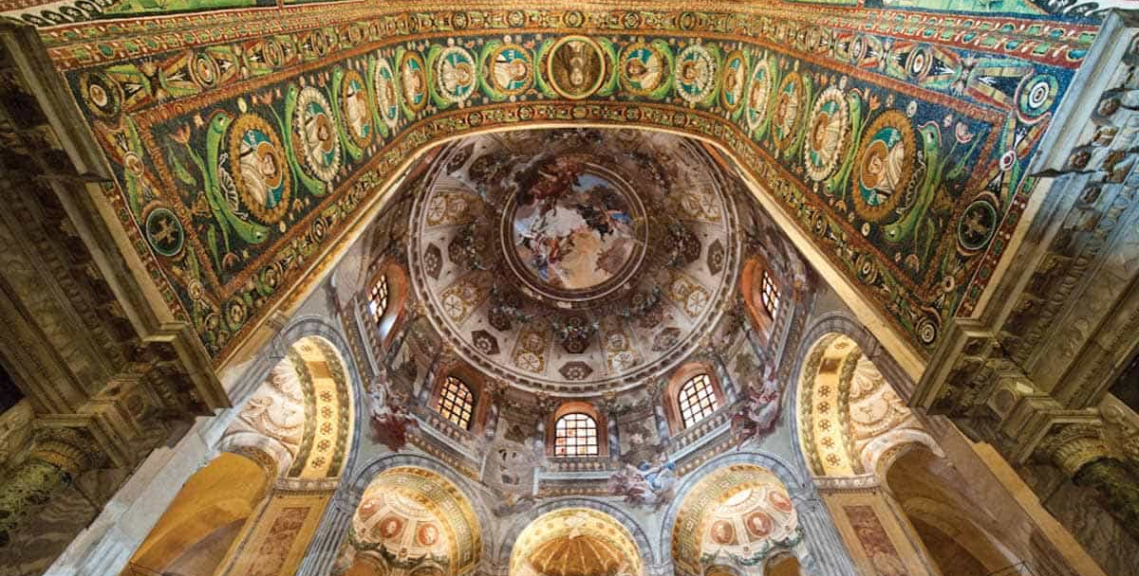
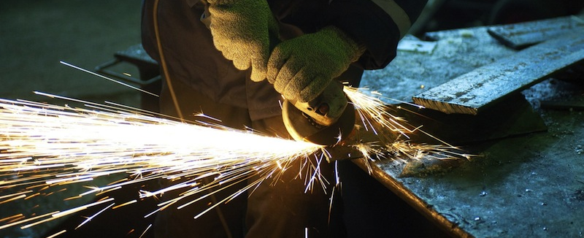
CULTURAL OFFERS
Art City: Modena, Bologna, Ravenna, Rimini, Reggio Emilia
UNESCO Heritage: Ferrara, Modena, Ravenna
Craftsmanship: Metal working, textile working, the art of weaving, mosaic and stone.

Slide 11
OFFERTE CULTURALI
Città d’arte: Modena,Bologna,Ravenna,Rimini
Reggio Emilia
Patrimonio unesco: Ferrara, Modena, Ravenna
Artigianato: Lavorazione dei metalli, lavorazione del tessuto
l’arte dell’intreccio, Il mosaico e la pietra.

Slide 12
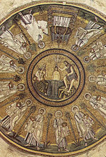
CULTURAL OFFERS
In Emilia-Romagna there are several important sites classified as World Heritage by UNESCO:
Ferrara city of the Renaissance and its Po Delta - 1995-1999
Early Christian monuments of Ravenna - 1996
Mausoleum of Galla Placidia (Ravenna)
Church of San Vitale (Ravenna)
Archbishop’s Chapel (Ravenna)
Basilica of Sant'Apollinare Nuovo (Ravenna)
Baptistery of the Arians (Ravenna)
Mausoleum of Theodoric (Ravenna)
Basilica of Sant'Apollinare in Classe (Ravenna)
Integral Nature Reserve of Sasso Fratino - 2017

Slide 13
OFFERTE CULTURALI
In Emilia-Romagna si trovano diversi importanti siti classificati come Patrimonio dell'umanità dall'UNESCO:
Ferrara città del Rinascimento e il suo Delta del Po - 1995-1999:
Monumenti paleocristiani di Ravenna - 1996:
Mausoleo di Galla Placidia (Ravenna)
Chiesa di San Vitale (Ravenna)
Cappella Arcivescovile (Ravenna)
Basilica di Sant'Apollinare Nuovo (Ravenna)
Battistero degli Ariani (Ravenna)
Mausoleo di Teodorico (Ravenna)
Basilica di Sant'Apollinare in Classe (Ravenna)
Riserva Naturale Integrale di Sasso Fratino - 2017

Slide 14
Data on museum staff
2006 2,800 workers in museums/institutions in the region
7,5: staff’s number for museums
Provinces | Indipendents | Employee | Coordinated and continuous collaborators | Volunteers | Professionals | Other staff | Total staff | Total institutions | Average number of staff per institution
Piacenza | 24 | 32 | 15 | 80 | 1 | 24 | 178 | 24 | 7,3
Parma | 32 | 50 | 32 | 83 | 10 | 5 | 212 | 41 | 5,2
Reggio Emilia | 11 | 47 | 25 | 119 | 16 | 33 | 251 | 35 | 7,2
Modena | 10 | 75 | 27 | 156 | 19 | 28 | 315 | 44 | 7,2
Bologna | 31 | 215 | 76 | 293 | 59 | 55 | 729 | 93 | 7,8
Ferrara | 5 | 223 | 34 | 60 | 4 | 6 | 332 | 35 | 9,5
Ravenna | 17 | 74 | 56 | 236 | 16 | 36 | 435 | 47 | 9,3
Forlì-Cesena | 17 | 119 | 7 | 82 | 12 | 17 | 254 | 37 | 6,9
Rimini | 11 | 43 | 14 | 43 | 13 | 17 | 141 | 23 | 6,1
Emilia-Romagna | 158 | 878 | 266 | 1.152 | 150 | 221 | 2.845 | 379 | 7,5

Slide 15
Dati sul personale dei musei
2006 2.800 lavoratori nei musei/istituti della regione
7,5: numero di personale per istituto
Provincia | Indipendenti | Dipendenti | Collaboratori coordinati e continuativi | Volontari | Professionisti | Altro personale | Totale personale | Totale istituti | Numero medio personale per istituto
Piacenza | 24 | 32 | 15 | 80 | 1 | 24 | 178 | 24 | 7,3
Parma | 32 | 50 | 32 | 83 | 10 | 5 | 212 | 41 | 5,2
Reggio Emilia | 11 | 47 | 25 | 119 | 16 | 33 | 251 | 35 | 7,2
Modena | 10 | 75 | 27 | 156 | 19 | 28 | 315 | 44 | 7,2
Bologna | 31 | 215 | 76 | 293 | 59 | 55 | 729 | 93 | 7,8
Ferrara | 5 | 223 | 34 | 60 | 4 | 6 | 332 | 35 | 9,5
Ravenna | 17 | 74 | 56 | 236 | 16 | 36 | 435 | 47 | 9,3
Forlì-Cesena | 17 | 119 | 7 | 82 | 12 | 17 | 254 | 37 | 6,9
Rimini | 11 | 43 | 14 | 43 | 13 | 17 | 141 | 23 | 6,1
Emilia-Romagna | 158 | 878 | 266 | 1.152 | 150 | 221 | 2.845 | 379 | 7,5

